Slide 1
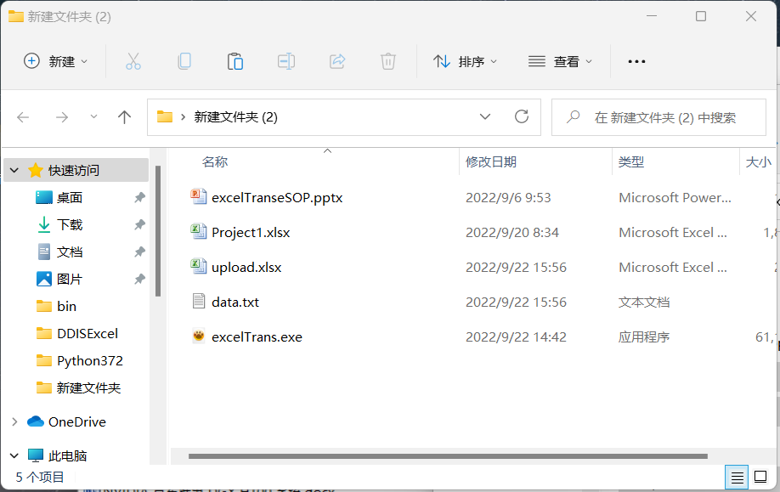
Step1.从网页下载工具解压，将TestPlan改名为ProjectAIO.xlslx,放到excelTransAIO.exe同级目录下，双击运行excelTransAIO.exe。

Slide 2
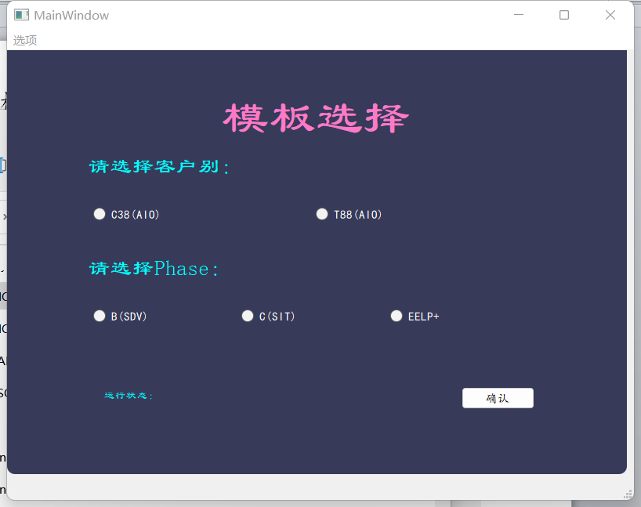
Step2.选择模板，根据不同客户别（C38(AIO),T88(AIO)）和Phase
，点击确认。

Slide 3
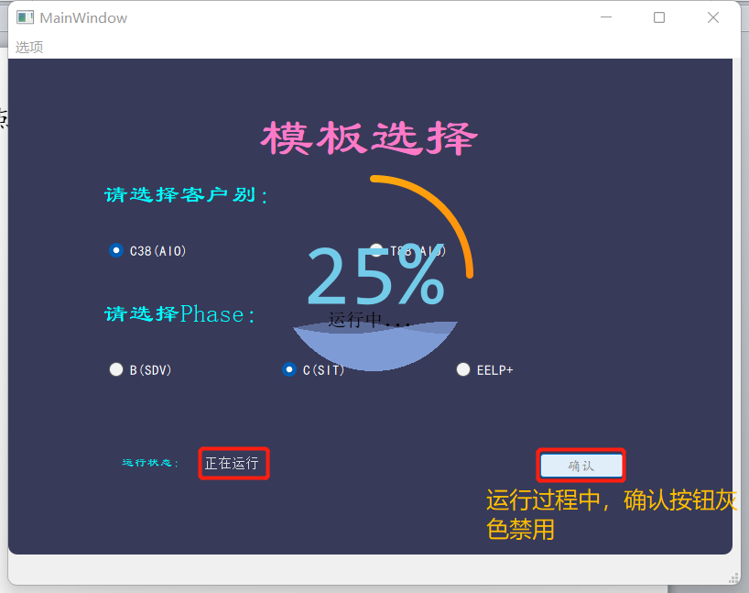
程序运行中。

Slide 4
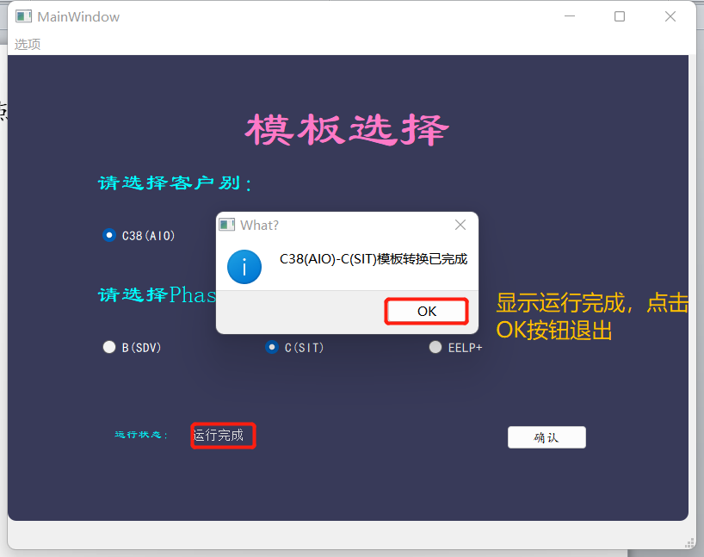
程序运行完成，点击弹框的OK按钮，程序自动退出。

Slide 5
Step3.运行结束后在同级目录下生成uploadAIO.xlsx文档，该文档就是直接用于系统上传的文档。

Slide 6
End

Slide 7
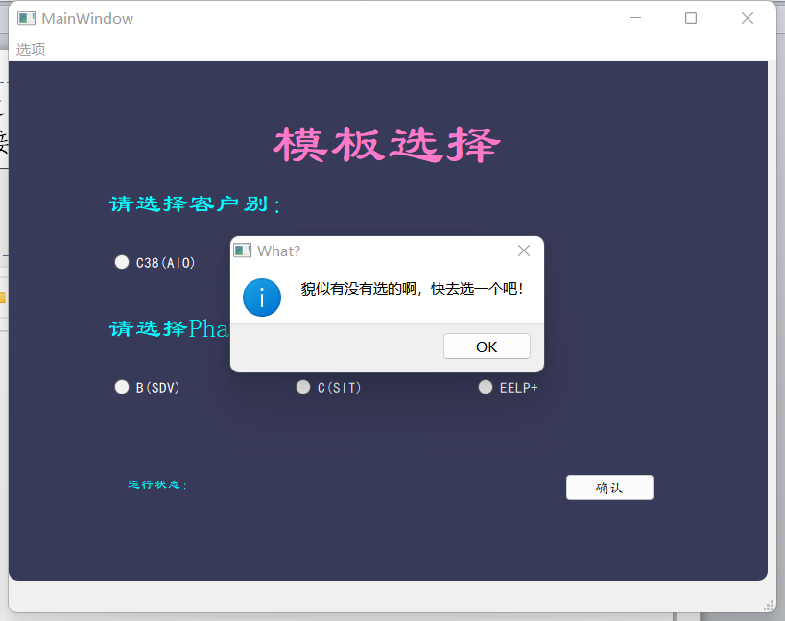
Error弹窗1.模板选择时，Customer或者Phase忘记选择。点击OK按钮，继续选择，并点击确认按钮再次运行

Slide 8
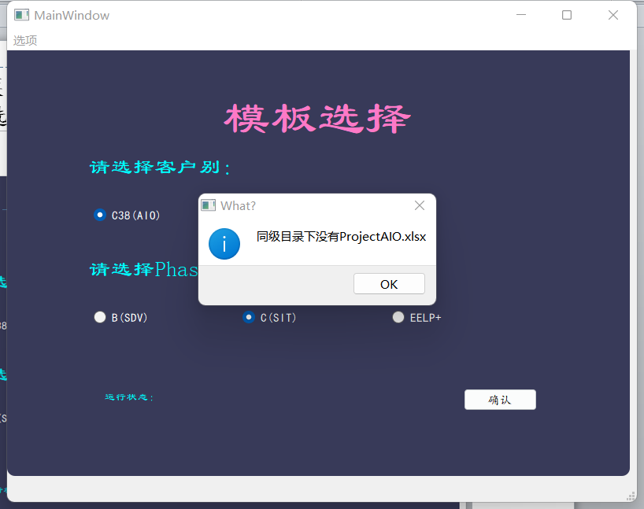
Error弹窗2.没有将TestPlan按要求改名并放置到同级目录下。点击OK按钮，继续选择，并点击确认按钮再次运行

